Slide 1
Multimedia:
Puzzle matching
Groep 15: Francis Begyn
Youri Vassiliev

Slide 2
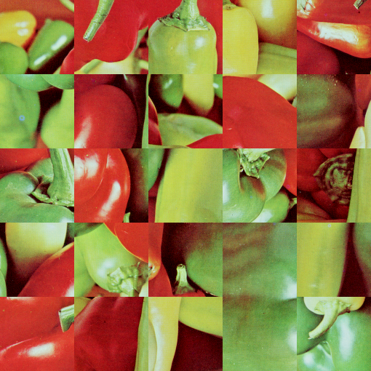
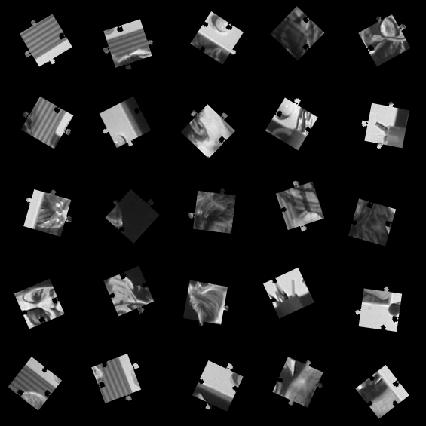
Project
Puzzel oplossen op basis van afbeelding
Uitdagingen
Snelheid
Schaalbaarheid
Correctheid
Speaker: Francis
Notes:
Voor dit project hebben we de uitdaging gekregen om een programma te schrijven dat puzzels kan oplossen op basis van een afbeelding. Hierbij zijn er bepaalde uitdagingen
Snelheid: hoe snel kan men een puzzel oplossen? Minuten, seconden, uren? Vb Cornell puzzle solving algoritme doet 24h over jigsaw van 10k stukjes
Schaalbaarheid: welek grote van puzzles kunnen opgelost worden? Niet alleen grote, is de oplosser schaalbaar (rekening houdenend emet de groeiende complexiteit)
Correctheid: hoe vaak en hoe goed kan het programma de puzzel oplossen

Slide 3
Methodiek
Planning
Onderzoek
Implementatie
Bepalen welke van de uitdaging er prioritair is.
Keuze:
Prio1: snelheid
Prio2: correctheid
Prio3: schaalbaarheid
Structuur van het programma
Opzoekwerk naar wat de beste methoden
Bibliotheken gebruiken?
Zelf schrijven?
Implementeren van geteste methodes
Speaker: Francis
Notes:
We hebben in een paar stappen gewerkt. Eerst en vooral was er de planning. Vooral nar wat en hoe. Hierbij hebben we bekeken wat onze prioriteit zou zijn bij het schrijven en onderzoeken van het programma. We hebben besloten om eerst en vooral naar snelheid te kijken. Specifiek is vooral omdat als men een snel algoritme kan schrijven, men gemakkelijker de andere aspecten kan compenseren (sneller algoritme -> meer combinaties in dezelfde tijd)
Daarna zijn we begonnen met het onderzoek naar goede algoritmes en implemtaties. Hierin is ook de structuur vna het programma vastgelegd. Ook werd beslist om een groot gedeelt ezelf te schrijven en enkel bibliotheken te gebruiken voor dingen die buiten de scope van het project liggen (het had geen nut om zelf te beginnen schrijven aan afbeelding lees functies, maar het gebruik van bvb graaf bibliotheken en krachtige mathematische bibliotheken zo bvb wel een beslissing kunnen zijn).
Daarna is de laatste stap het implementeren van alle methodes en technieken.

Slide 4
Structuur programma
2 klassen
Puzzle
Puzzel opslaan
Puzzelstukjes opslaan
Elementaire bewerking van afbeelding
Puzzlesolver
Oplossen van puzzel
Samenstellen van oplossing
Matchingalgoritmes
Speaker: Francis
Notes:
Er is besloten om het programma onder te verdelen in 2 klassen. Ten eerste een klasse die de input bijhoudt en er basisoperaties op uitvoerd, opslaan van grijsschaal, weergeven van de puzzle zelf en het bereken van de puzzlestukken.
De 2 de klasse is een klasse die op zich in staat voor het oplossen van de puzzels. Hierin zitten de matching algoritmes, de mapper (hetgeen dat de oplossingen produceerd)

Slide 5
Implementatie: (Francis)
Implementatie bestaat uit meerdere stappen
Coderen
Coderen: uitvoeren van idee
Uittesten: zoveel mogelijk cases testen
Reflecteren: wat ging er fout? Hoe kan dit beter?
Refecteren
Uittesten
Speaker: Francis
Notes:
In theorie kinkt het concept van ‘Do it right first’ heel aanlokkelijk, in realiteit is het schrijven van code vaak een visceuse cirkel. De eerste keer implenteer je een idee, dan test je het programma met zoveel mogelijk bedenkelijke cases en wanneer het niet werkt dan moet men gaan zoeken waar het fout kan gaan en dan corrigeren. Als het goed werkt, dan kan men in beschouwing gaan nemen of er geen mogelijkheid is tot aanpassingen en verbeteringen.

Slide 6
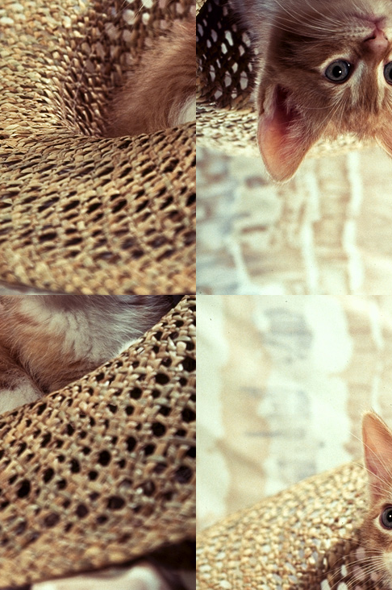
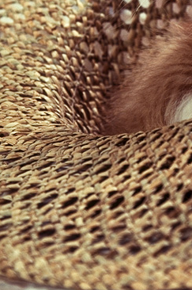
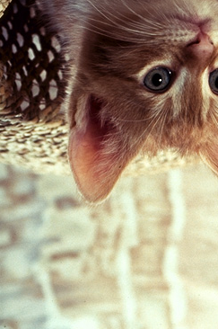
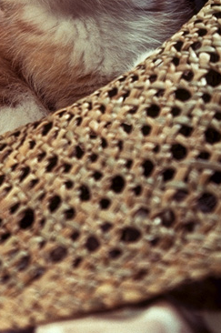
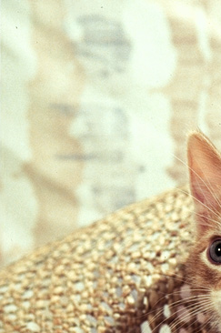
Pre-processing: shuffled/rotated tiles
dimh
tiles_rotated_2x2_02.png
dimv
dimh
size_x
Size_x =
dimv / len(v)
Size_y =
dimh / len(h)
0
2
dimv
j * size_x :
(j+1) * size_x
1
3
size_y
i * size_y :
(i+1) * size_y
Speaker: Francis
Notes:
Rotated puzzels worden in puzzelstukken geknipt met behulp van numpy slicing. De horizontale dimensie dimh en de verticale dimentie dimv worden uit de filename gelezen. Op basis daarvan wordt bepaald hoeveel pixels elk puzzelstukje bestaat. Vervolgense worden ze in een dubbele for-lus gesliced volgens de afmetingen.

Slide 7
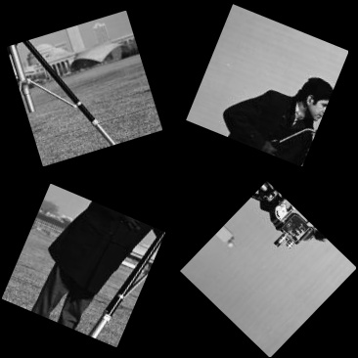
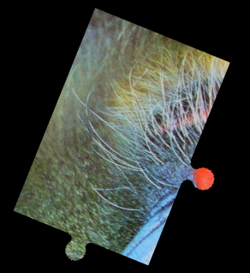
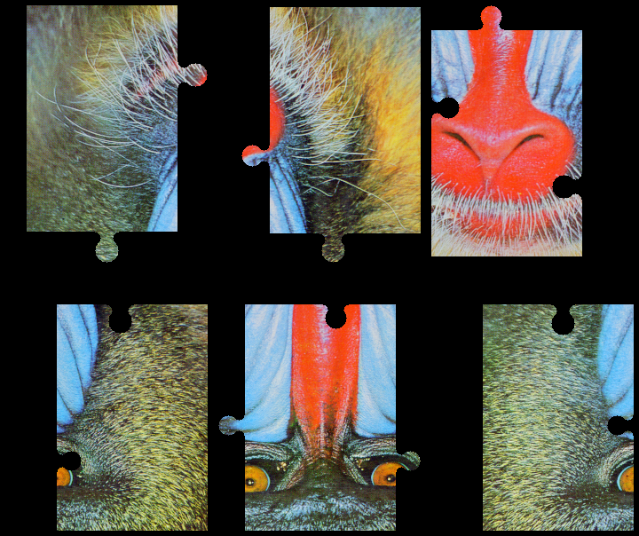
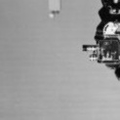
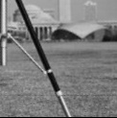
Pre-processing: scrambled pieces
Verschillende iteraties van algoritme geweest
Huidig: algoritme van Suzuki (cv.findContours)
Werkt nu voor tiles, niet zo voor jigsaw stukjes
Speaker: Francis
Notes:
Er zijn verschillende iteraties geweest van de manier waarop we de scambled pieces verzamelen. Er was eerst gekeken naar de jigsaw puzzels hoe men daar de de vormen kan bepalen. Uiteindelijk is besloten om te focussen op de tiles. Daar werd eerst simpelweg gekeken naar wanneer een pizel verschilde van de achtergrond. Daarmee kan bepaald worden waar men vierkanten kon uitsnijden. Hierop zijn bepaald emethode gezocht om de hoek te bepalen. Bij het onderzoek hiervan is ontdekt de de ingebouwde methode findContours, dat het algoritme van Suzuki gebruikt, in staat is om de hoek terug te geven.
Op basis van de hoek en contour kunnen we het stuk uitsnijden en

Slide 8
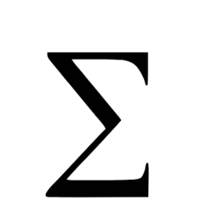
afstands bepalling
slice 1
slice 2
Gewicht = abs( b1 - b2 )
+ abs( r1 - r2 )
+ abs( g1 - g2 )
...
...
...
slice 1
slice 2
...
afstand tussen slice 1 en slice 2
Speaker: Youri

Slide 9
edge slicing: conventie
N
S
richting | index
North | 0
East | 1
South | 2
West | 3
W
E
E
W
S
N
Speaker: Youri

Slide 10
edge slicing: richting
(0,0)
(0,-1)
OK
fout
(-1,0)
(-1,-1)
Speaker: Youri

Slide 11
edge slicing: richting
[0,-1::-step]
[-1::-step,0]
[-1::-step,-1]
[-1 , -1::-step]
Speaker: Youri

Slide 12
Look-up-table opstellen
 | N2 | E2 | S2 | W2
N1 |  | 99 |  | 99
E1 | 99 |  | 99
S1 |  | 99 |  | 99
W1 | 99 |  | 99
[1,2]
puzzelstuk 1
puzzelstuk 2
LUT : afstand
N E S W
N E S W
 | 0 | 1 | 2 | 3
0 | x
1 |  | x
2 |  |  | x
3 |  |  |  | x
 | N1 | E1 | S1 | W1
N2 |  | 99 |  | 99
E2 | 99 |  | 99
S2 |  | 99 |  | 99
W2 | 99 |  | 99
Transpose
[2,1]
Speaker: Youri

Slide 13
Look-up-table voorbeeld
LUT : afstand
 | 0 | 1 | 2 | 3
0 | x
1 |  | x
2 |  |  | x
3 |  |  |  | x
puzzelstuk 1
puzzelstuk 2
LUT: matches
[ puzzelstuk 1,
puzzelstuk 2,
edge puzzelstuk 1,
edge puzzelstuk 2 ]
= gewicht
 | N2 | E2 | S2 | W2
N1 |  | 99 |  | 99
E1 | 99 |  | 99
S1 |  | 99 |  | 99
W1 | 99 |  | 99
Speaker: Youri

Slide 14
look-up-table mapping
LUT: afstand
[ puzzelstuk 1,
puzzelstuk 2,
edge puzzelstuk 1,
edge puzzelstuk 2 ]
= afstand
LUT: matches
[ puzzelstuk 1,
edge puzzelstuk 1 ]
= [stuk, edge, afstand]
Speaker: Youri

Slide 15
beste match
richting | index
North | 0
East | 1
South | 2
West | 3
LUT: matches
[ puzzelstuk 1,
edge puzzelstuk 1 ]
= [stuk, edge, afstand]
Y
Seed
Stap 1
Stap 3
X
best match
[ x, y] =
[stuk , top edge]
stap 2
W
S
N
Speaker: Youri
E

Slide 16
beste match
0
3
1
2
3
1
2
0
0
2
1
3
2
1
3
0
0,0
1,3
2,1
3,2
3
3
1
0
4,3
7,3
8,1
9,0
2
0
2
0
0
2
3
1
5,1
10,0
11,3
12,2
1
1
3
2
1
0
3
2
6,2
13,1
14,2
15,0
0
2
3
1
2
0
1
3
3
2
1
0
LUT: matches
[ puzzelstuk 1,
edge puzzelstuk 1 ]
= [stuk, edge, afstand]
2
1
2
0
1
3
0
2
1
3
3
1
0
3
0
2

Slide 17
rotatie reductie
-90° => +1 rot
0,0
1,1
2,1
3,1
3,2
9,0
12,0
15,0
4,2
7,3
8,3
9,3
2,2
8,0
11,0
14,0
5,2
10,3
11,3
12,3
1,2
7,0
10,0
13,0
6,2
13,3
14,3
15,3
0,1
4,3
5,3
6,3
rotatie | 0 | 1 | 2 | 3
telling | 1 | 3 | 3 | 9
rotatie | 0 | 1 | 2 | 3
telling | 9 | 1 | 3 | 3
=> 15
=> 7

Slide 18
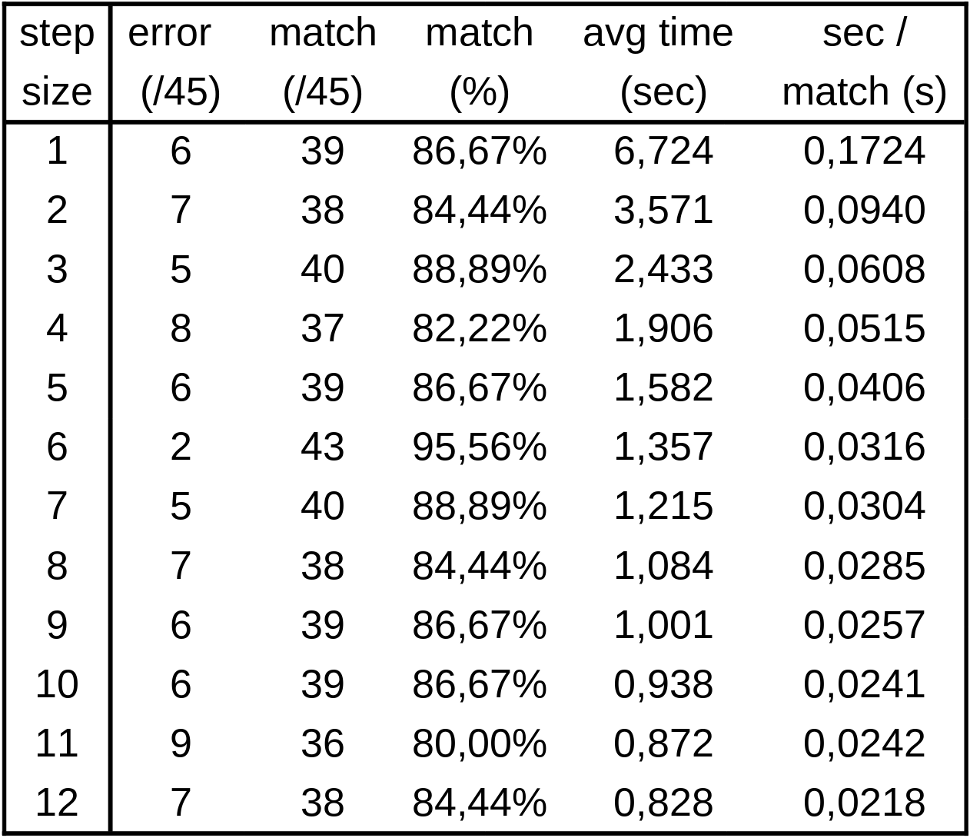
resultaten

Slide 19
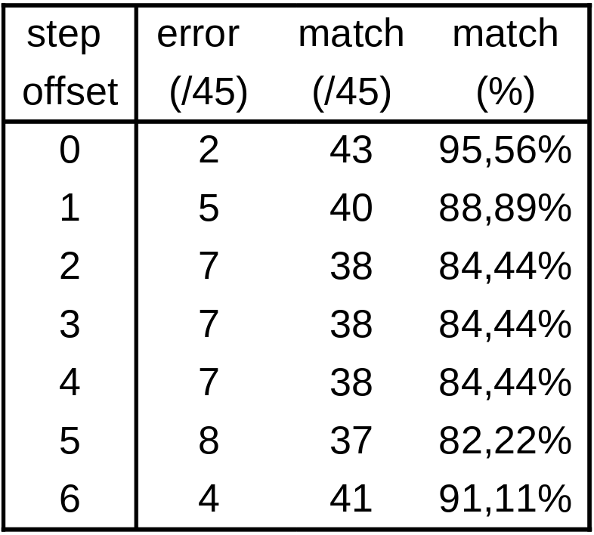
resultaten
Stap = 6

Slide 20
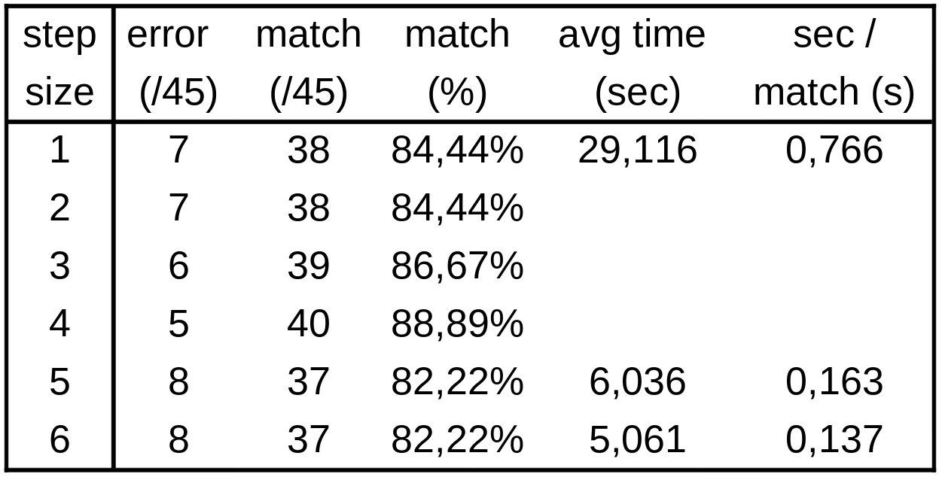
resultaten
Gewicht = abs( b1 - extr(b1) ) + abs( b2 - extr(b2) )
+ abs( r1 - extr(r1) ) + abs( r2 - extr(r2) )
+ abs( g1 - extr(g1) ) + abs( g2 - extr(g2) )
b1, r1, g1
extrapolatie 2
extrapolatie 1
b2, r2, g2
Speaker: Youri

Slide 21
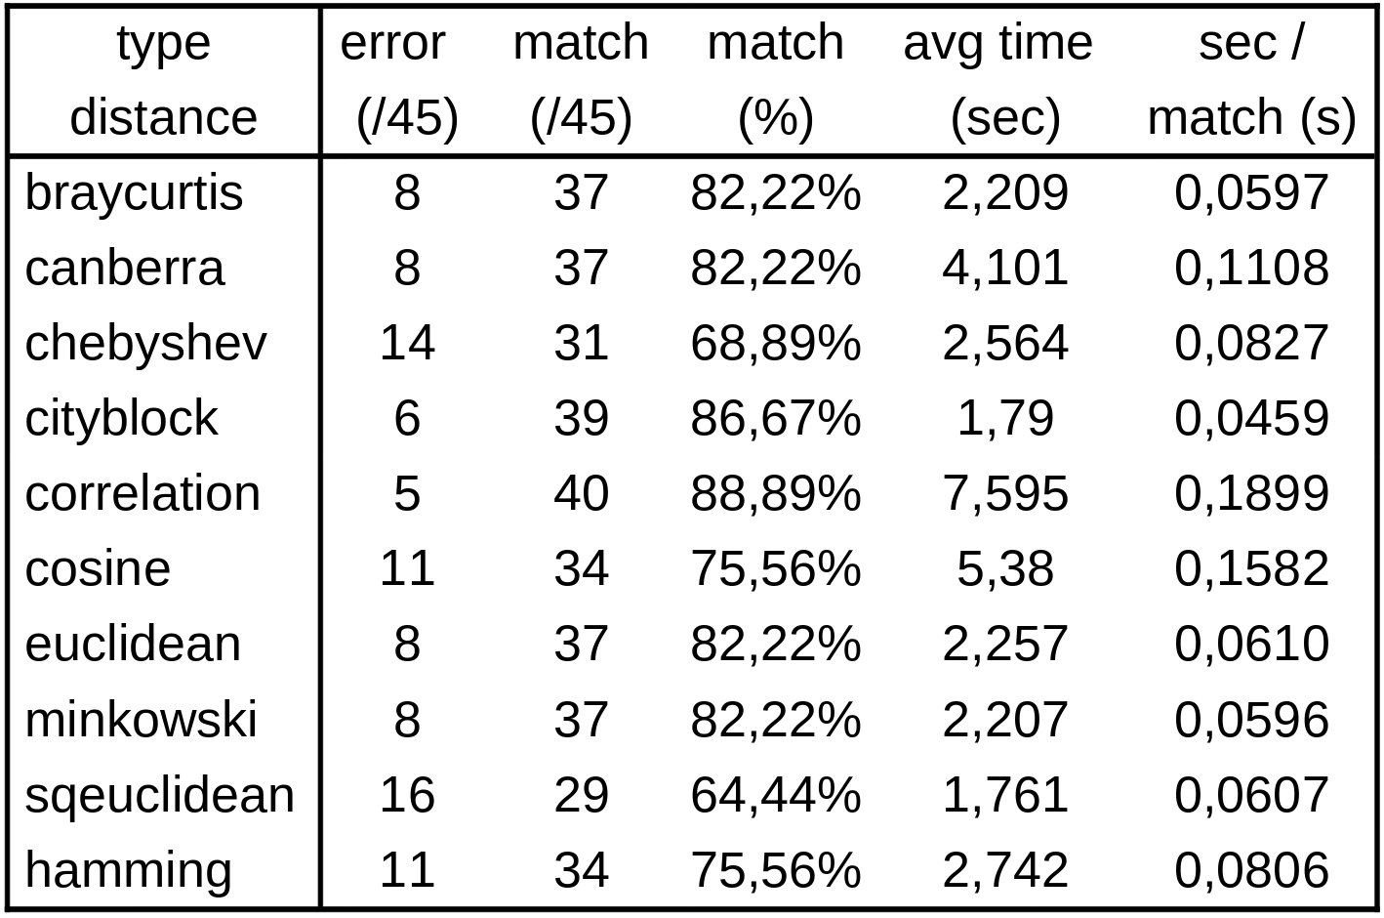
resultaten
Scipy.spatial.distance
Stap = 1

Slide 22
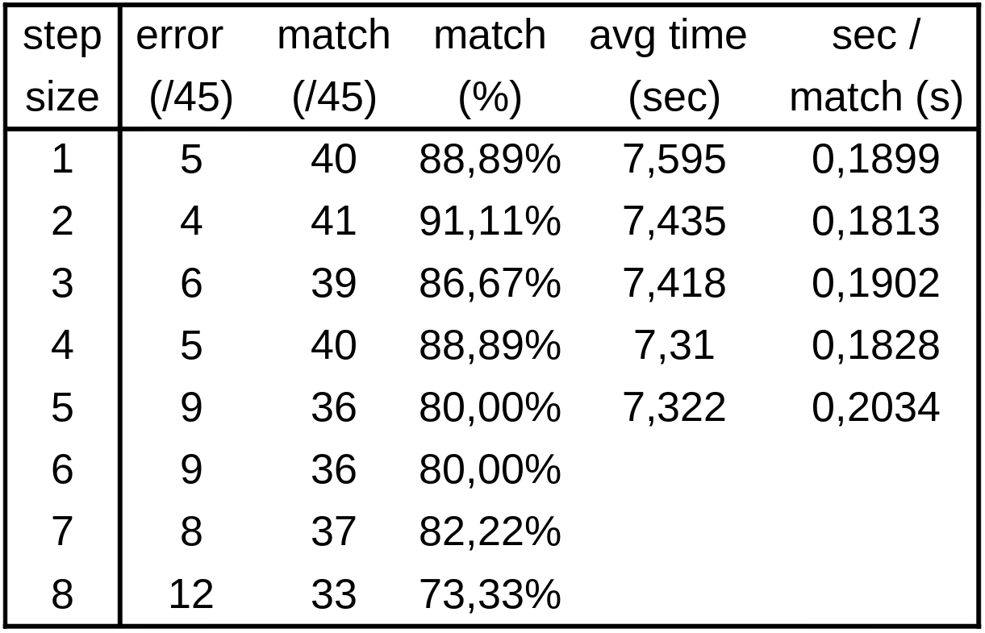
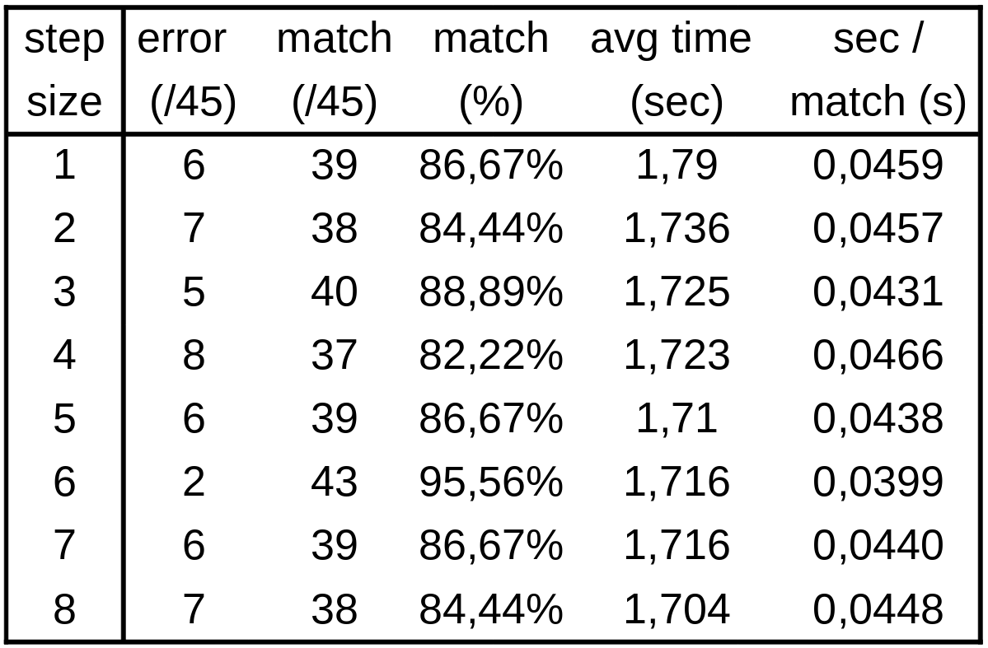
resultaten
correlation
cityblock
Speaker: Youri

Slide 23
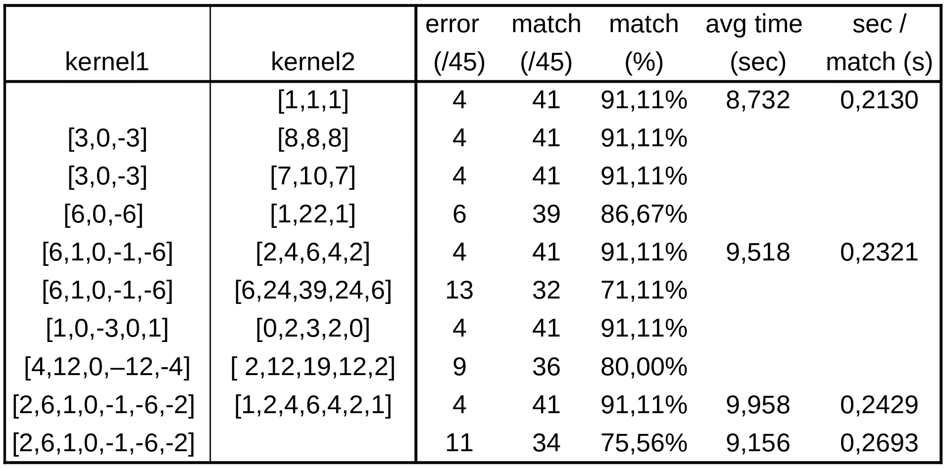
resultaten
Convolutie
Speaker: Youri

Slide 24
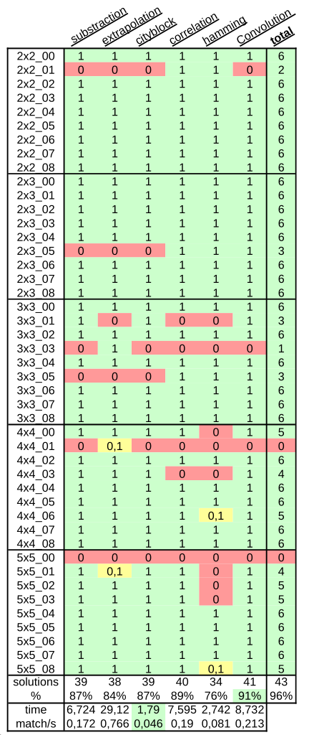
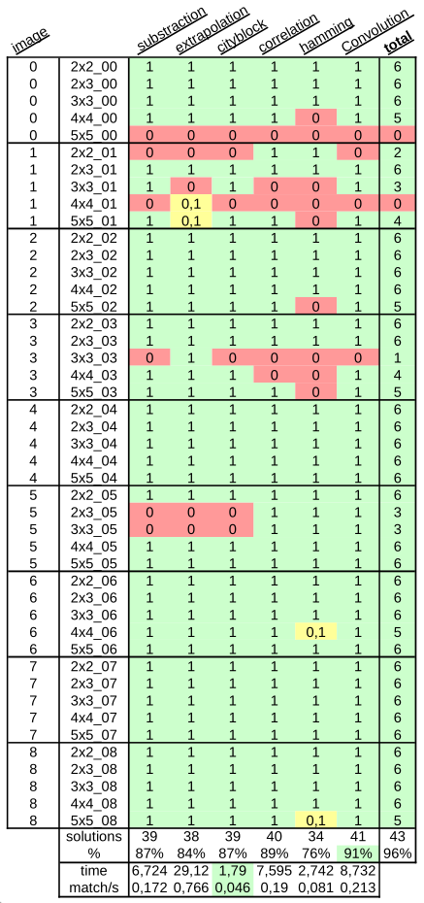
Mapping - resultaten
Geen methode die alles goed oplost
Meerdere methodes achter elkaar toepassen als een zeef
Speaker: Youri

Slide 25
Project - multimedia: Puzzle Solver
Youri Vassiliev
youri.vassiliev@ugent.be
Francis Begyn
francis.begyn@ugent.be
Zijn er nog vragen?

